Slide 1
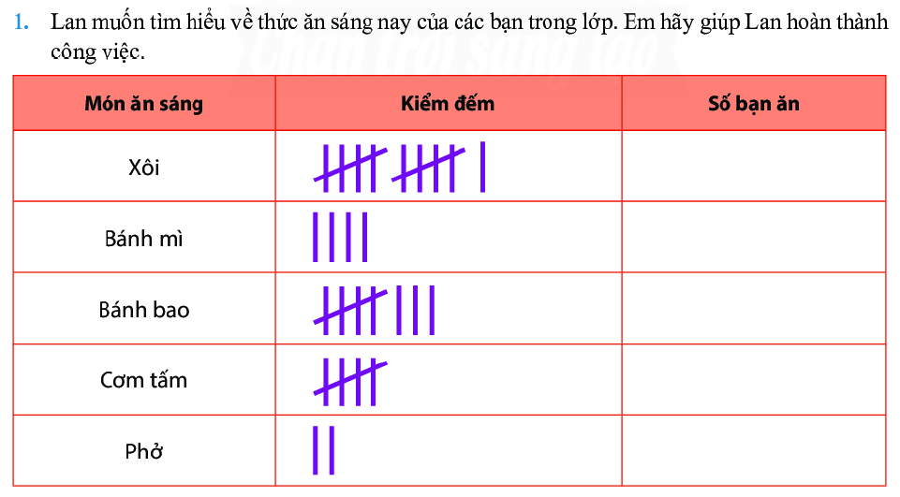
THU THẬP VÀ PHÂN LOẠI DỮ LIỆU
BÀI TẬP
Học sinh ghi số lượng các bạn ăn sáng vào 5 ô trống ( cột Số bạn ăn)

Slide 2
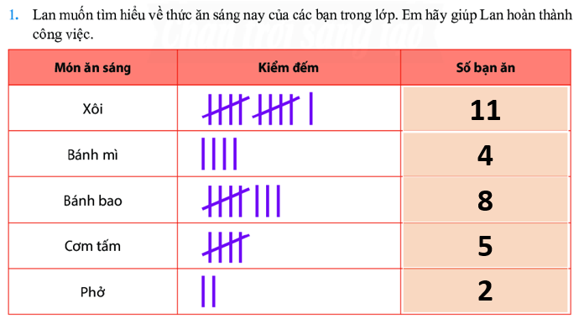
Đáp án:

Slide 3
Bài 2:Từ kết quả kiểm đếm của bạn Lan ở bài 1, em hãy cho biết:
Lan đang điều tra về vấn đề gì?
Bạn ấy thu thập được các loại dữ liệu gì?
Món ăn nào được các bạn trong lớp chọn nhiều nhất?

Slide 4
Bài 2:Từ kết quả kiểm đếm của bạn Lan ở bài 1, em hãy cho biết:
Lan đang điều tra về vấn đề gì?
Bạn ấy thu thập được các loại dữ liệu gì?
Món ăn nào được các bạn trong lớp chọn nhiều nhất?
Đáp án:
Bạn Lan đang điều tra về thức ăn sáng nay của mỗi bạn trong lớp.
Bạn ấy thu nhập được các loại dữ liệu: Xôi, bánh ( bánh mì, bánh bao), cơm tấm, phở.
Món ăn được các bạn trong lớp chọn nhiều nhất: Xôi.

Slide 5
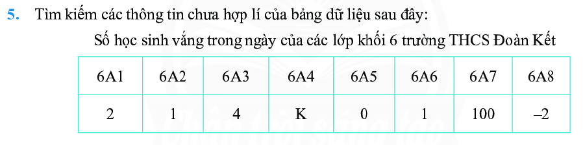
Bài 3:

Slide 6
3.

